Slide 1
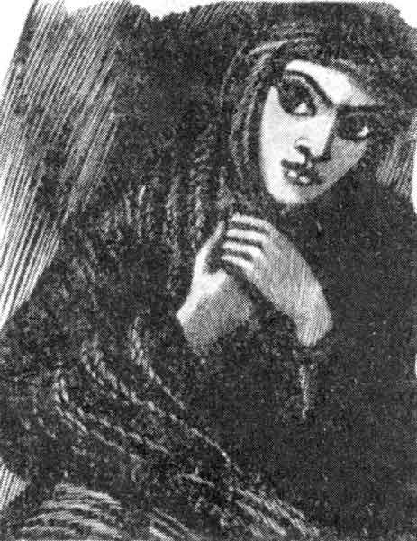
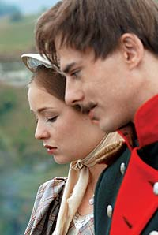
Герой нашего времени

Slide 2
Эта книга испытала на себе еще недавно несчастную доверчивость
некоторых читателей и даже журналов к буквальному значению слов. Иные ужасно
обиделись, и не шутя, что им ставят в пример такого безнравственного
человека, как Герой Нашего Времени; другие же очень тонко замечали, что
сочинитель нарисовал свой портрет и портреты своих знакомых... Старая и
жалкая шутка! Но, видно, Русь так уж сотворена, что все в ней обновляется,
кроме подобных нелепостей. Самая волшебная из волшебных сказок у нас едва ли
избегнет упрека в покушении на оскорбление личности!

Slide 3
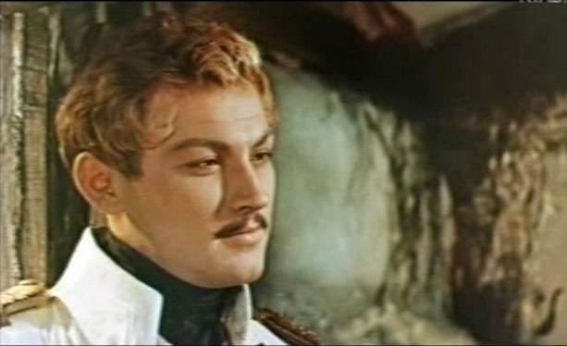
Герой Нашего Времени, портрет, но не одного человека: это портрет, составленный из пороков всего нашего
поколения, в полном их развитии. Кто-то скажет, что человек не может
быть так дурен, но если верить в существование всех трагических и романтических злодеев, отчего же не верить в действительность Печорина? Если любоваться ужасными и уродливыми персонажами , отчего же этот характер, даже как вымысел, не находит пощады? Уж не оттого ли, что в нем больше правды, нежели желаемо?

Slide 4
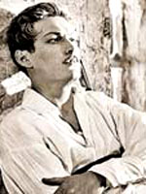
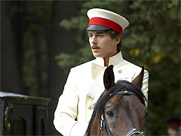
«Геро́й на́шего вре́мени» (написан в 1838—1840) — знаменитый роман Михаила Юрьевича Лермонтова, классика русской литературы. Впервые роман был издан в Санкт-Петербурге, в типографии Ильи Глазунова, в 1840 г., в 2 книгах.

Slide 5
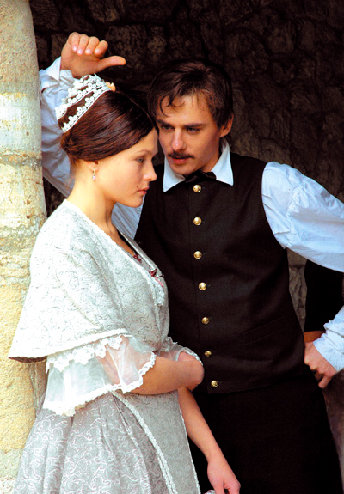
Роман состоит из нескольких частей, хронологический порядок которых нарушен. Такое расположение служит особым художественным задачам: в частности, сначала Печорин показывается глазами Максима Максимыча, а только затем мы видим его изнутри, по записям из дневника
Предисловие
ЧАСТЬ ПЕРВАЯ
I. Бэла
II. Максим Максимыч
Журнал Печорина
Предисловие
I. Тамань
ЧАСТЬ ВТОРАЯ (Окончание журнала Печорина)
II. Княжна Мери
III. Фаталист

Slide 6
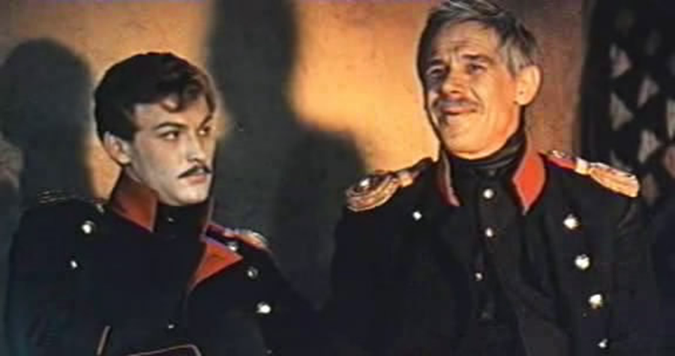
Сюжет
«Бэла»
Представляет собой вложенный рассказ: повествование ведёт Максим Максимыч, который рассказывает свою историю неназванному офицеру, встретившемуся ему на Кавказе. Скучающий в горной глуши Печорин начинает свою службу с кражи чужого коня и похищения любимой дочери местного князя, что вызывает соответствующую реакцию горцев. Но Печорину нет до этого дела. За неосторожным поступком молодого офицера следует обвал драматических событий: навсегда покидает семью Азамат, от руки Казбича погибает Бэла.

Slide 7
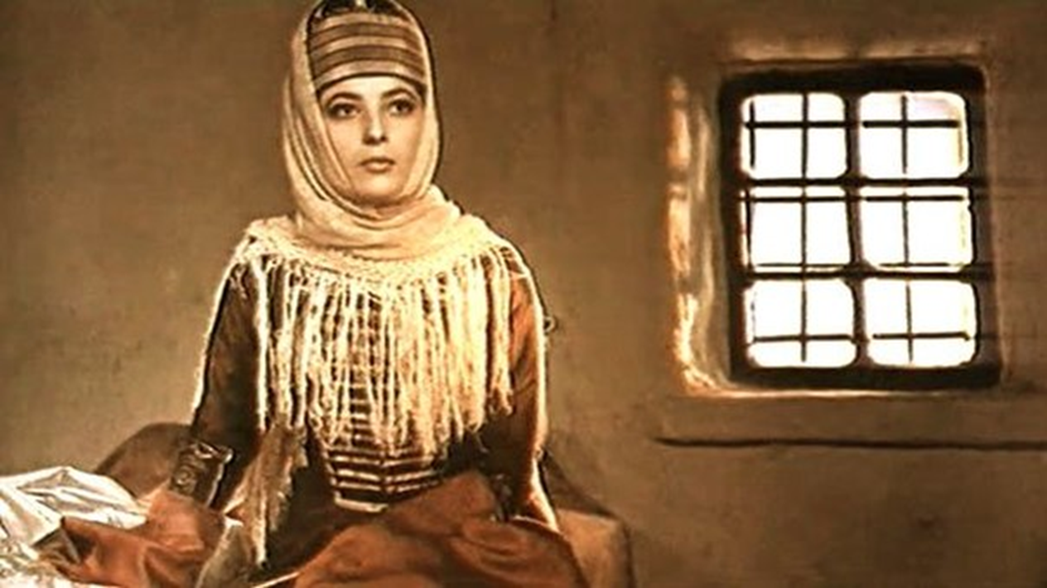
Бэла - молодая черкешенка, княжеская дочь. Очень красивая. Печорин увлекается девушкой и выкрадывает ее из родительского дома с помощью ее брата. Сначала Б. дичится Печорина, отказывается на него смотреть, принимать подарки. Как все жители гор, Б. очень ценит свободу. Но Печорин не оставляет своих попыток приручить гордую черкешенку, и она наконец сдается. Их счастье длилось примерно четыре месяца. Потом Печорин вновь начал скучать, Б.надоела ему. Девушка начала чахнуть, из ее глаз пропал блеск. Потом Б.крадет разбойник Казбич. Когда Печорин и Максим Максимыч настигают его, он втыкает в девушку кинжал. Она умирает в долгих мучениях.

Slide 8
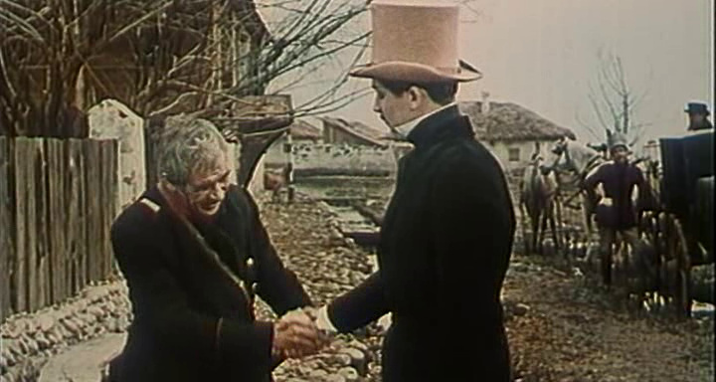
«Максим Максимыч»
Эта часть примыкает к «Бэле», самостоятельного новеллистического значения не имеет, но для композиции романа целиком важна. С Печориным здесь читатель единственный раз встречается лицом к лицу. Встреча старых приятелей не состоялась: это скорее мимолетный разговор с желанием одного из собеседников поскорее его закончить.
Повествование построено на контрасте двух противоположных персонажей — Печорина и Максима Максимыча. Портрет даётся глазами офицера-рассказчика. В этой главе высказывается попытка разгадать «внутреннего» Печорина через внешние «говорящие» черты.

Slide 9
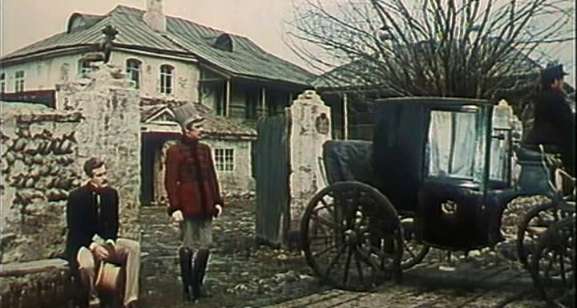
Максим Максимыч -штабс-капитан. В романе он выполняет функцию рассказчика ("Бэла") и самостоятельного персонажа ("Максим Максимыч", "Фаталист"). Это очень добрый человек с золотым сердцем и доброй душой. Он ценит душевный покой, старается избегать всевозможных неприятностей. М.М. верит в дружбу, поэтому его так больно задевает холодная встреча с Печориным, которого он искренне считал своим приятелем. Этот герой дан как бы в противовес Печорину. Он недалек, очень прост. Ему непонятны душевные метания Печорина. Именно глазами данного персонажа мы впервые видим Печорина и узнаем о его поступках.

Slide 10
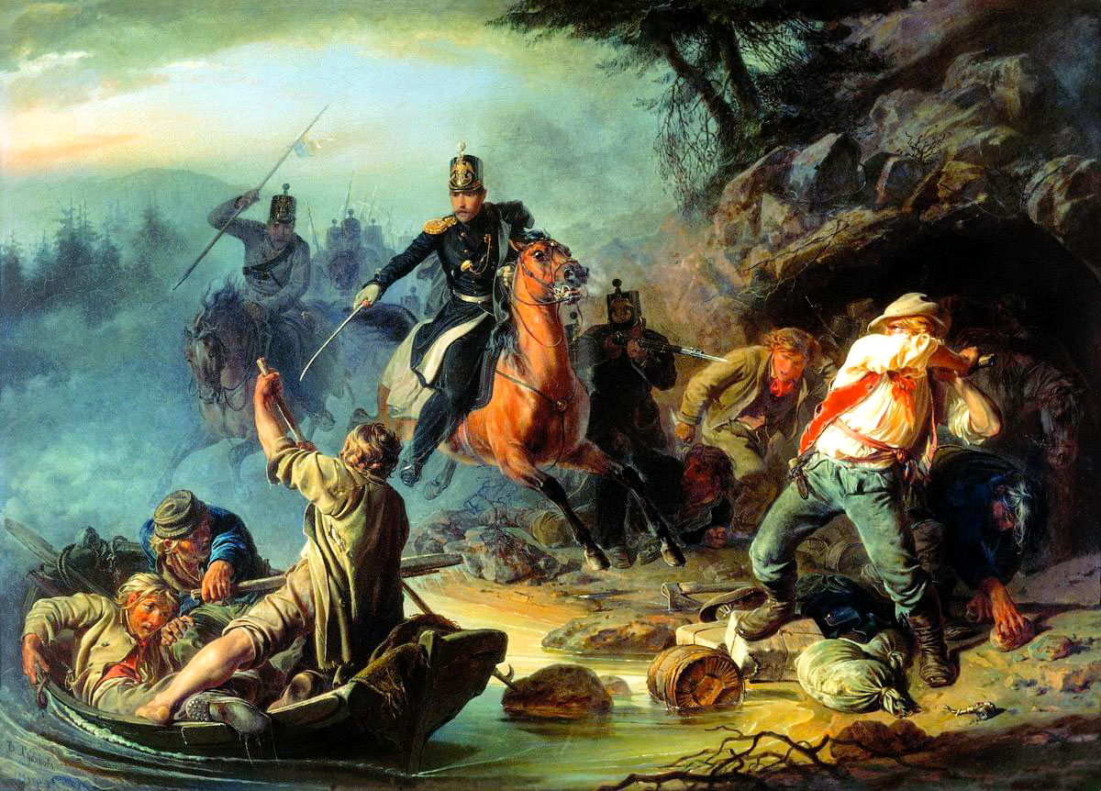
«Тамань»
Повесть рассказывает не о рефлексии Печорина, а показывает его с активной, деятельной стороны. Здесь Печорин неожиданно для себя становится свидетелем бандитской деятельности. Печорин поначалу думает, что человек, приплывший с другого берега, рискует жизнью ради чего-то действительно ценного, но на самом деле это всего лишь контрабандист. Печорин очень разочарован этим. Но всё равно, уезжая, он не жалеет, что побывал в этом месте.
Главный смысл в заключительных словах Печорина: «И зачем было судьбе кинуть меня в мирный круг честных контрабандистов? Как камень, брошенный в гладкий источник, я встревожил их спокойствие и, как камень, едва сам не пошёл ко дну!»

Slide 11
«Княжна Мери»
Повесть начинается с прибытия Печорина в Пятигорск на лечебные воды, где он знакомится с княгиней Лиговской и её дочерью, называемой на английский манер Мери. Кроме того, здесь он встречает свою бывшую любовь Веру и приятеля Грушницкого. Юнкер Грушницкий, позёр и тайный карьерист, выступает контрастным персонажем к Печорину.
За время своего пребывания в Кисловодске и Пятигорске Печорин влюбляет в себя княжну Мери и ссорится с Грушницким. Он убивает Грушницкого на дуэли и отказывает княжне Мери. По подозрению в дуэли его вновь ссылают, на этот раз в крепость. Там он знакомится с Максимом Максимычем.

Slide 12
ГРУШНИЦКИЙ — центральный персонаж романа М.Ю.Лермонтова «Герой нашего времени» (1838-1840). Г.— молод, ему всего двадцать один год. Он — юнкер, однако уже имеет георгиевский крест. Г. забавен, доверчив, имеет ложные понятия о чести, которыми его легко сбить с толку. И только в смерти он достигает исключительности. И.Анненский справедливо находит его смерть прекрасной. «Так не высмеивают людей»,— замечает он в статье «Юмор Лермонтова». «Нам на земле вдвоем нет места!» — в запальчивости выкрикивает Г., стоя под дулом пистолета своего убийцы, будто Пятигорск — это и есть весь мир. Со временем Г. перебесился бы и поумнел, но время его ограничено пребыванием в отпуске по ранению. Печорин подсказывает читателю, что Г. страдает романтическим фанатизмом. Но кажется, романтизм Г. особенно расцветает в присутствии Печорина. Это понятно: юноша польщен вниманием петербургского льва, он стремится копировать его, фактически подражая лишь маске. Г.— участник печоринского маскарада. Дело тут не в одном романтизме Г. Просто ему представился случай играть какую-то роль в обществе. Первый случай оказывается и последним.

Slide 13
Княжна Мери - московская княжна. Приехала в Пятигорск с матерью, княгиней Лиговской. Мери очень молода и, в силу своего возраста, романтична. В начале повести она увлечена Грушницким, серьезно воспринимая его пафосные речи. На нее производит впечатление его солдатская шинель, перед ее глазами встает образ молодого военного, разжалованного в солдаты из-за какого-то отважного поступка. Печорин задается целью полностью переманить внимание княжны с Грушницкого на себя, и он умело управляет ситуацией, меняя отношение М. к себе от ненависти то глубокой влюбленности. Стоит заметить, что в М. много хороших качеств. Она искренне жалеет Печорина, после его исповеди, ей искренне хочется помочь ему. Все мысли и чувства княжны глубоки и искренни. Последний раз мы видим М. в сцене объяснения с Печориным. Герой говорит, что смеялся над девушкой, и все его ухаживания были лишь игрой. Читатель понимает, что после всего случившегося М. навряд ли когда-нибудь станет прежней. Печорин подорвал ее доверие к людям.

Slide 14
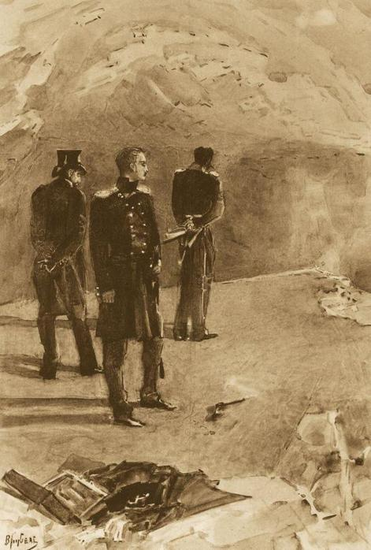
«Фаталист»
Дело происходит в казачьей станице, куда приезжает Печорин. Он сидит в гостях, компания играет в карты. Вскоре им это надоедает и завязывается беседа о предопределении и фатализме, в который некоторые верят, некоторые нет. Завязывается спор между Вуличем и Печориным: Печорин говорит, что видит явную смерть на лице у Вулича, в результате спора Вулич берёт пистолет и стреляет в себя, но происходит осечка. Все расходятся по домам. Вскоре Печорин узнаёт о смерти Вулича, его зарезал шашкой пьяный казак. Тогда Печорин решается испытать судьбу и поймать казака. Он прорывается к нему в дом, казак стреляет, но мимо. Печорин хватает казака, приезжает к Максиму Максимычу и всё ему рассказывает.

Slide 15
Вулич - поручик, необычный и таинственный человек. "Наружность поручика Вулича отвечала вполне его характеру. Высокий рост и смуглый цвет лица, черные волосы, черные проницательные глаза, большой, но правильный нос..., печальная и холодная улыбка, вечно блуждавшая на губах его, - все это будто согласовалось для того, чтобы придать ему вид существа особенного...". Он замкнут, его в жизни не волнует ничего, кроме игры. Он невероятно азартен, частые проигрыши не останавливают его. Этот человек отважен, не боится смерти, хладнокровен. Как-то во время спора о судьбе и возможности человека самому распоряжаться своей жизнью, В. предложил пари. Он должен был выстрелить себе в висок, тем самым, проверив судьбу. Пистолет дал осечку, но он был заряжен и порох не отсырел. Тем не менее, Печорин видит отпечаток смерти на лице В. и говорит ему об этом. Поздно ночью В. насмерть зарубает пьяный казак.

Slide 16
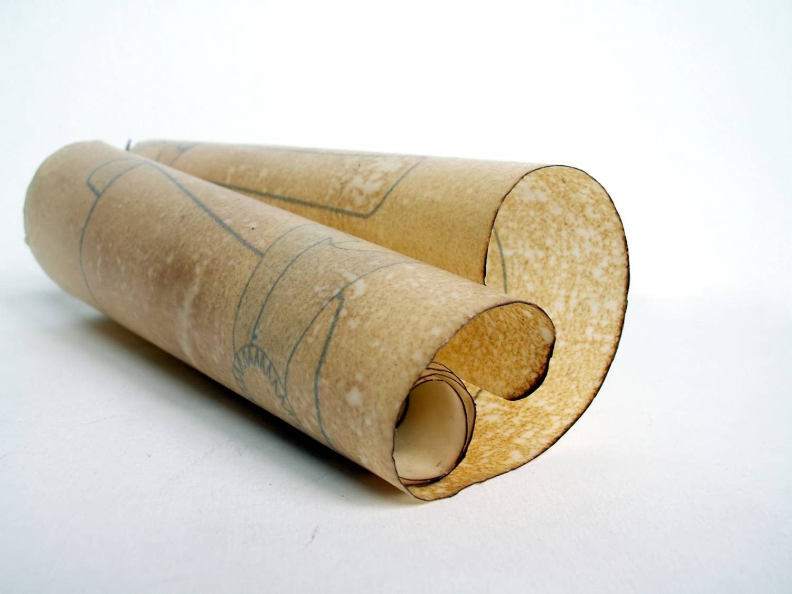
История души человеческой, хотя бы самой мелкой души, едва ли не любопытнее и не полезнее истории целого народа, особенно когда она — следствие наблюдений ума зрелого над самим собою и когда она писана без тщеславного желания возбудить участие или удивление.
(«Журнал Печорина», «Тамань»)

Slide 17
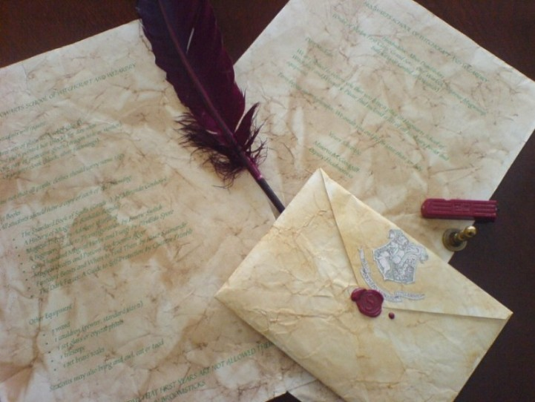
спасибо за внимание

